Slide 1
Đồ họa máy tính
Mô hình hóa đối tượng
Ma Thị Châu - Bộ môn KHMT

Slide 2
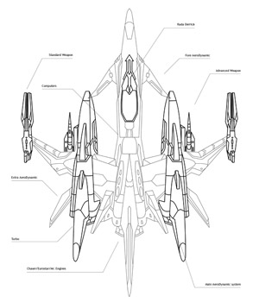
Vẽ kỹ thuật
Ma Thị Châu - Bộ môn KHMT

Slide 3
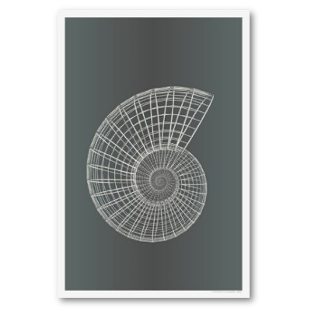
Thể hiện khung dây (wireframe)
Biểu diễn các vật thể chỉ bằng cạnh của chúng
Ưu điểm:
Hình dung kết cấu bên trong mô hình 3D
Đơn giản, nhanh chóng
Nhược điểm:
Không cho phép người sử dụng hình dung toàn bộ chi tiết của vật thể
Ma Thị Châu - Bộ môn KHMT

Slide 4
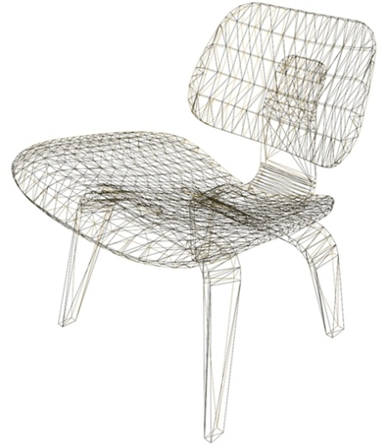
Thể hiện bề mặt thông qua đa giác
Dạng 3D cơ bản trong hầu hết các ứng dụng – trong tất cả các ứng dụng thời gian thực.
Xử lý dễ và nhanh.
Một số ứng dụng có thể sử dụng các hình khối khác, v.d. Splines, tuy nhiên sau đó đều đưa về dạng đa giác để xử lý.
Rất phù hợp với thuật toán “dòng quét” (scan-line algorithms).
Ma Thị Châu - Bộ môn KHMT

Slide 5
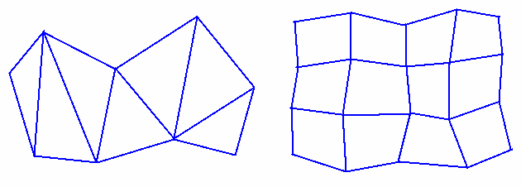
Thể hiện các bề mặt thông qua đa giác
Ma Thị Châu - Bộ môn KHMT

Slide 6

Các hình bốn cạnh cũng đơn giản và cũng thường được dùng lẫn với tam giác
Ma Thị Châu - Bộ môn KHMT

Slide 7
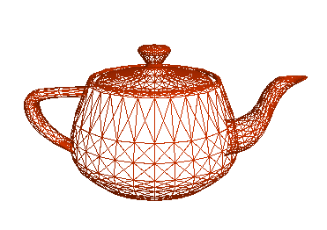
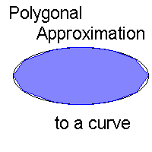
Xấp xỉ bất cứ hình nào bằng các tam giác
Bất cứ mặt 2D hay hình khối 3D nào cũng có thể được xấp xỉ bởi các đa giác. Để tăng độ chính xác, chỉ cần tăng số đa giác.
Ma Thị Châu - Bộ môn KHMT

Slide 8
Lưu trữ đa giác
Đa giác
Lưu trữ toàn bộ các đỉnh của đa giác
Không hiệu quả
Không thể thay đổi vị trí các điểm.
V1
E3
P1
E1
P2
Dùng con trỏ đến danh sách các điểm.
Phải tìm các đa giác nằm cạnh nhau.
Các cạnh phải vẽ hai lần.
Dùng con trỏ đến danh sách cạnh, các cạnh trỏ đến các điểm.
E2
V2
V3
Ma Thị Châu - Bộ môn KHMT

Slide 9
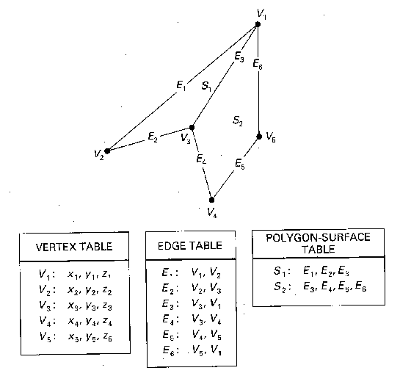
Lưu trữ đa giác
Ma Thị Châu - Bộ môn KHMT

Slide 10
Làm thế nào để vẽ các tam giác nhanh hơn?
Thể hiện một tam giác bằng 3 đỉnh và 3 cạnh.
Nếu ta thực hiện các phép biên đổi với một tam giác, chúng ta phải biến đổi tọa độ của 3 điểm.
⇒ 3 phép toán ma trận cho một tam giác
Ma Thị Châu - Bộ môn KHMT

Slide 11
Quạt tam giác.
Các tam giác được dùng trong các hình khối phức tạp.
Quạt tam giác.
Để thêm một tam giác mới, chỉ cần thêm một đỉnh.
Đỏ - đỉnh đang có.
Đen – đỉnh mới
Ma Thị Châu - Bộ môn KHMT
Notes:
Important methods for drawing.

Slide 12
Chuỗi tam giác
Sử dụng các tam giác để thể hiện các vật đặc.
Các tam giác thường xuất hiện theo chuỗi:
Một tam giác mới được thể hiện qua một điểm mới thêm vào chuỗi
Ma Thị Châu - Bộ môn KHMT

Slide 13
Làm thế nào để vẽ các đa giác nhanh hơn?
Đối với các quạt và chuỗi tam giác, chỉ cần thêm một phép biến đổi cho mỗi tam giác mới.
  1 phép tính ma trận cho một tam giác.
  Nhanh hơn rất nhiều!
Cũng như vậy với chuỗi tứ giác - 2 đỉnh mới cho một tứ giác
Ma Thị Châu - Bộ môn KHMT

Slide 14
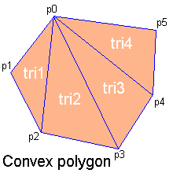
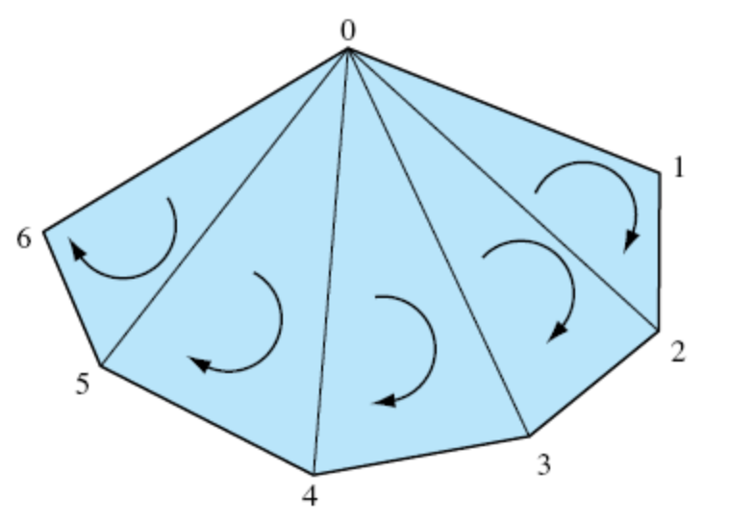
Tạo lưới (tessellation)
Tách thành quạt tam giác
- Giữ một đỉnh làm đỉnh chung cho mọi tam giác
Ma Thị Châu - Bộ môn KHMT

Slide 15
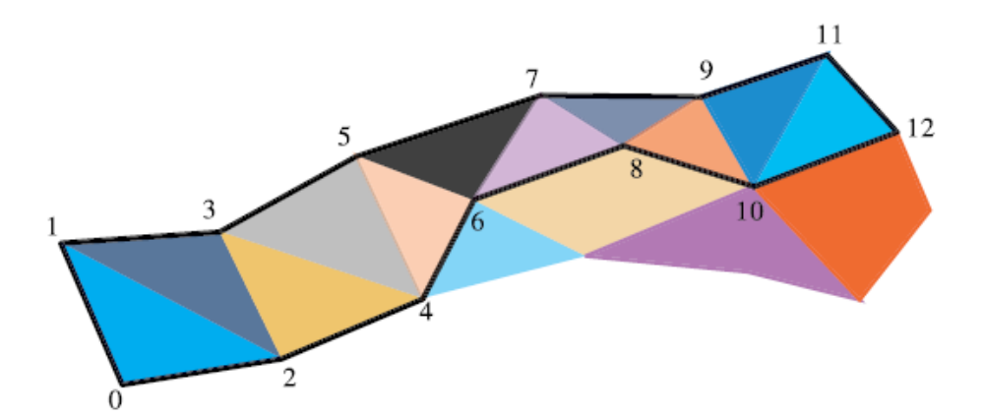
Tạo lưới
- Phân tách để tạo ra các tam giác xấp xỉ tốt nhất độ cong của bề mặt để đưa ra kq tạo bóng tốt
Ma Thị Châu - Bộ môn KHMT

Slide 16
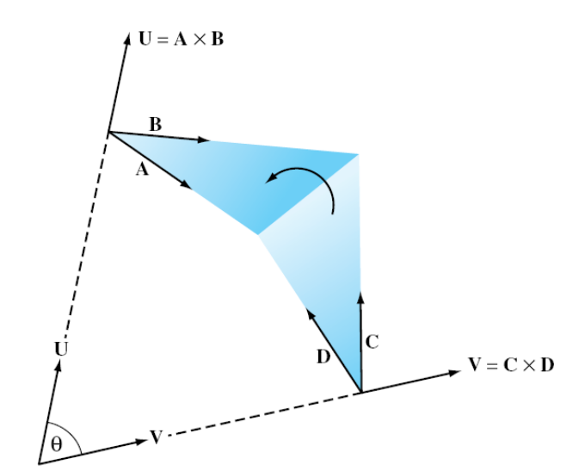
Tạo lưới
Phân tách một tứ giác
So sánh các góc tạo bởi các vecto pháp tuyến tại hai đỉnh của đường chéo
So sánh diện tích
Ma Thị Châu - Bộ môn KHMT

Slide 17
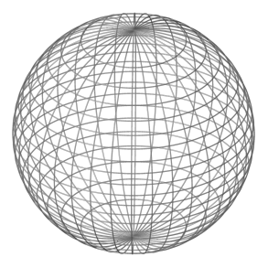
Tạo lưới
Tạo lưới cho hình cầu
Theo kinh độ và vĩ độ
Ma Thị Châu - Bộ môn KHMT

Slide 18
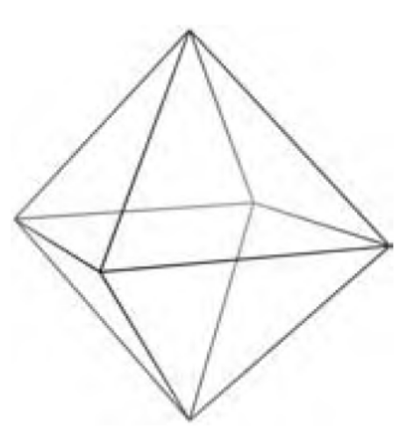
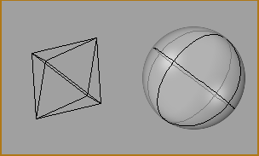
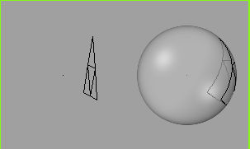
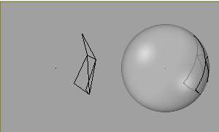
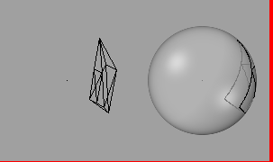
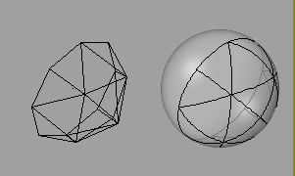
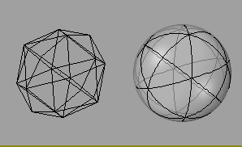
Tạo lưới
Tạo lưới cho hình cầu
Theo khối tám mặt
Ma Thị Châu - Bộ môn KHMT

Slide 19
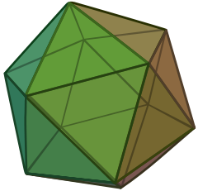
Tạo lưới
Tạo lưới cho hình cầu
Theo khối hai mươi mặt
Ma Thị Châu - Bộ môn KHMT

Slide 20
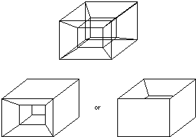
Mô hình khối rắn (Solid)
Nhập nhằng của thể hiện khung dây
Ma Thị Châu - Bộ môn KHMT

Slide 21
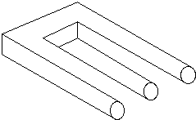
Mô hình khối rắn (Solid)
Nhập nhằng của thể hiện khung dây
Ma Thị Châu - Bộ môn KHMT

Slide 22
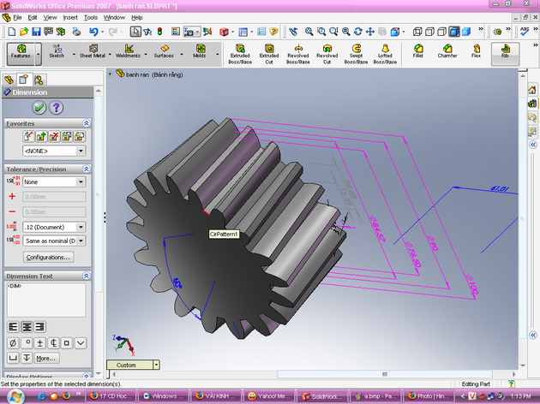
Mô hình khối rắn
Quét từ thiết bị chuyên dụng, hoặc từ lệnh vễ khối rắn cơ sở
Ma Thị Châu - Bộ môn KHMT

Slide 23
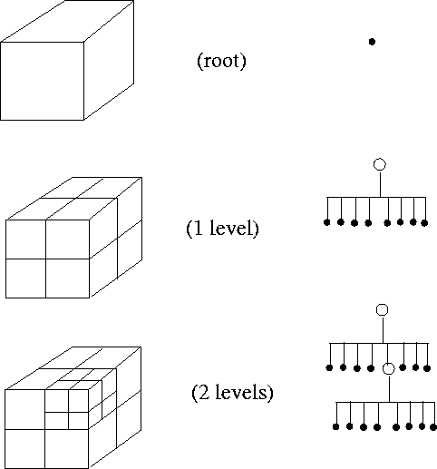
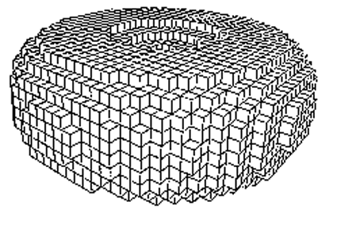
Mô hình khối rắn
Liệt kê không gian bao phủ
Ma Thị Châu - Bộ môn KHMT

Slide 24
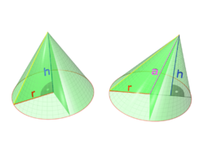
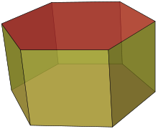
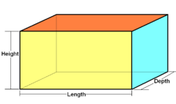
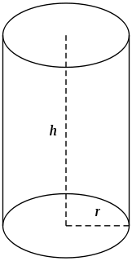
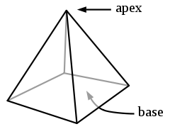
Mô hình khối rắn
Phương pháp mô hình khối rắn xây dựng
(Constructive solid geometry)
…
Ma Thị Châu - Bộ môn KHMT

Slide 25
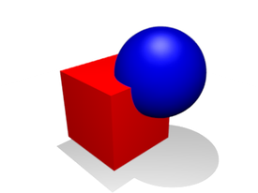
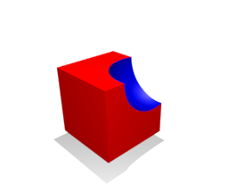
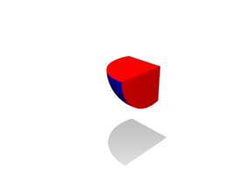
Mô hình khối rắn
Phương pháp mô hình khối rắn xây dựng
(Constructive solid geometry)
Ma Thị Châu - Bộ môn KHMT

Slide 26
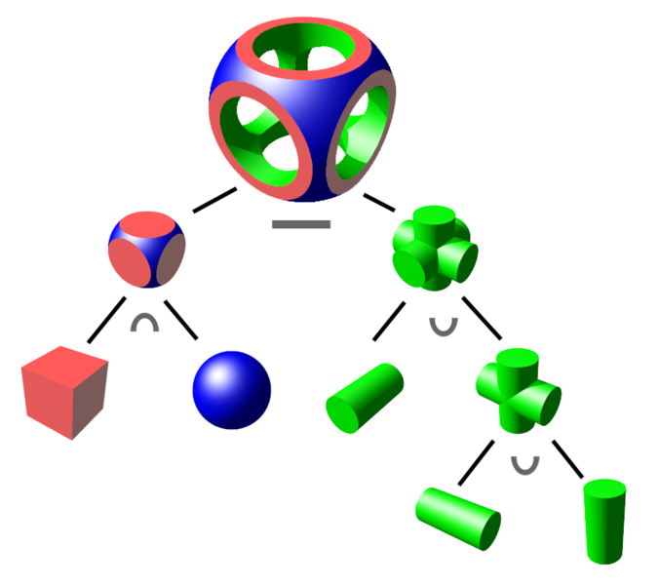
Mô hình khối rắn
Phương pháp mô hình khối rắn xây dựng
(Constructive solid geometry)
Ma Thị Châu - Bộ môn KHMT

Slide 27
Tách đa giác thành các tam giác
Dùng cách kiểm tra điểm nằm ở nửa mặt phẳng nào, có thể tách đa giác thành các tam giác.
P6
Đơn giản với đa giác lồi.
P7
P5
Đa giác lõm khó hơn nhiều.
P4
P0
P1
P3
P2
Ma Thị Châu - Bộ môn KHMT

Slide 28
Tách đa giác
Kiểm tra xem mọi điểm có nằm ngoài tam giác ABC không.
B
D
Điểm ‘D’ nằm ngoài.
C
A
Ma Thị Châu - Bộ môn KHMT

Slide 29
Tách đa giác
Nếu mọi điểm nằm ngoài tam giác ⇒ lưu lại tam giác, bỏ đỉnh đó và tiếp tục với đỉnh trái nhất tiếp theo.
Nếu có một đỉnh nằm trong, tạo nên một tam giác mới với điểm nằm trong trái nhất.
B
D
Kiểm tra ABD tương tự,
C
A
Ma Thị Châu - Bộ môn KHMT

Slide 30
Các loại đa giác.
Loại
Tam giác
Tứ giác
Hình bốn cạnh
Lồi
Lõm
Tự cắt
Lặp nhiều lần
Có lỗ hổng
Lồi
Lõm
Tự cắt
Có lỗ hổng
Hai cách tiếp cận :
Thuật toán quét tổng quát
Chia thành các tam giác
Ma Thị Châu - Bộ môn KHMT
Notes:
Only convex and concave polygons important.

Slide 31
Định nghĩa
Một đa giác là lồi nếu: với mọi cạnh, tất cả các đỉnh của đa giác nằm trên cùng nửa mặt phẳng tạo bởi cạnh đó.
Nếu không, đó là đa giác lõm.
Các đa giác lõm có thể rất khó xử lý.
Lồi
Lõm
Ma Thị Châu - Bộ môn KHMT

Slide 32
Tam giác luôn lồi
Đơn giản về mặt toán học – chỉ liên quan đến phương trình tuyến tính đơn giản.
Ba điểm đảm bảo nằm trên cùng mặt phẳng.
Bất cứ đa giác nào cũng có thể tách ra thành các tam giác.
Các tam giác có thể dùng để xấp xỉ các hình khối.
Theo bất cứ chiều nào, một đường quét sẽ chỉ cắt tam giác một đoạn duy nhất.
Ma Thị Châu - Bộ môn KHMT

Slide 33
Thuật toán quét đơn giản
Khi cần phải tô màu đa giác.
Cài đặt một thuật toán quét đơn giản.
Tìm các giao điểm của đường quét với đa giác
Start
Finish
Scan line
Ma Thị Châu - Bộ môn KHMT

Slide 34
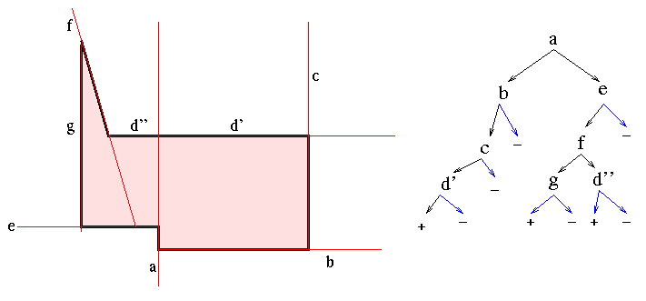
Ma Thị Châu - Bộ môn KHMT

